Slide 1
Dream Start-up
Team MontBlanc

Slide 2
Cuprins
Descriere
Audienta tinta si impact
Functionalitati
Mod de functionare
Tehnologii
Scalare
Finantare
Roadmap

Slide 3
Descriere
Dream Start-up este platforma ideala prin care antreprenorii aflati la inceput de drum isi pot gestiona afacerile intr-un mod eficient, totul realizandu-se fara a fi nevoie ca utilizatorii sa scrie vreo linie de cod.

Slide 4
Audienta tinta si impact
Audienta catre care se adreseaza produsul nostru este formata din antreprenorii care doresc sa isi infiinteze unul sau mai multe startup-uri.
Consideram ca produsul nostru ar avea un impact important asupra comunitatii de intreprinzatori incepatori, deoarece ar usura semnificativ unul dintre cele mai grele procese prin care trebuie sa treaca in formarea unui start-up: centralizarea informatiei si organizarea afacerii in toate domeniile si subdomniile necesare acesteia.

Slide 5
Cu ce difera aplicatia noastra fata de concurenta?
Ideea de site de gestionare a unei afaceri poate fi regasita in mai multe alte companii, spre exemplu WordPress, unde utilizatorul isi poate crea cu usurinta un website.
Diferenta, insa, dintre Dream Start-up si platforme precum WordPress vine din customabilitate: pe platforma noastra antreprenorul poate configura diferit fiecare meniu si functionalitate pentru fiecare start-up in parte. Astfel, el poate avea un template de site pentru un startup si cu totul alt template pentru alt startup, datorita faptului ca template-urile sunt create chiar de acesta.

Slide 6
Mod de functionare
Dupa ce un antreprenor isi creeaza cont, acesta are 2 optiuni: fie alege sa intre pe pagina unuia dintre startup-urile sale, fie alege sa creeze una pentru un nou startup. Odata intrat in pagina startup-ului, acesta are o multitudine de posibilitati pentru a crea functionalitatile aplicatiei. Astfel, el poate adauga diverse meniuri din mai multe categorii pe care le poate customiza dupa bunul plac.

Slide 7
Functionalitati pentru antreprenori
Pe langa functionalitatile site-ului de startup pe care le alege, acesta are si posibilitatea de a-si gestiona angajatii. Cand acesta adauga un nou angajat, acestuia i se creaza automat un cont cu care are access la platforma startup-ului. De asemenea, antreprenorul poate sa atribuie taskuri si sa aiba o evidenta clara asupra situatiei fiecarui angajat din firma.

Slide 8
Functionalitati pentru angajati
Ca si angajat, permisiunile sunt mai limitate. Astfel, angajatii pot vedea taskurile pe care le-au primit, pot accesa calendarul, pot face cereri de concediu si au access la alte informatii utile.

Slide 9
Tehnologii
Frontend
Backend
Server
-> ReactJS
-> Bootstrap
-> NodeJS
-> TypeScript
-> MongoDB
-> Amazon Web Services
-> Docker
-> Github Actions

Slide 10
Scalare
In demersul proiectului nostru vom crea mult mai multe template-uri si functii pentru a oferi o libertate si mai mare in creatie pentru antreprenori.
Totodata, dupa obtinerea unei sponsorizari, vrem sa construim un sistem bazat pe inteligenta artificiala care va ajuta mai mult la crearea unor template-uri si mai complexe.
De asemenea, este o aplicatie care poate fi extensa si pe piata din strainatate.

Slide 11
Finantare
Ca si surse de finantare, ne propunem ca antreprenorii sa plateasca un abonament lunar sau anual pentru fiecare start-up pe care il inregistreaza in platforma noastra. De asemenea, putem obtine venituri si din afisarea anunturilor de catre diverse companii la noi pe platforma. (clasicele advertisements)

Slide 12
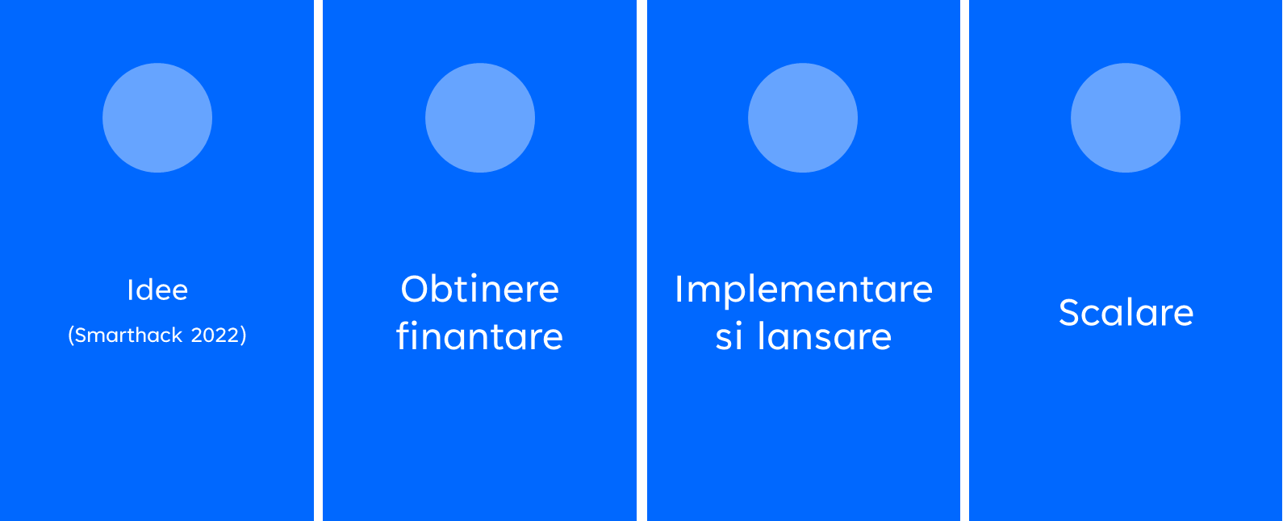
Roadmap
1
2
3
4

Slide 13
Va multumim!
Echipa MontBlanc:
Rosu Vlad - Andrei
Gheorghe Radu - Mihai
Benescu Ioan
Farcasiu Andrei
Zlatea Cezar

